Slide 1
Курсовая работа на тему Разработка приложения для подбора комплектующих персонального компьютера
Выполнил студент группы пр-32
Никитин Алексей

Slide 2
Распространенная проблема
Каждый кто задавался вопросом покупки своего персонального компьютера сразу сталкивался с неизвестной технической. И человек ранее не интересовавшийся компьютерной техникой сразу в ней никак не разберется.

Slide 3
Приложение для сборки ПК
Задавшимся этим вопросом возникла идея создания приложения которое покажет, что подобрать конфигурацию легче чем кажется на первый взгляд. Оно должно показать куда надо опираться, чтобы на моменте покупки комплектующих не возникало проблем, что вместе комплектующие работать не будут.

Slide 4
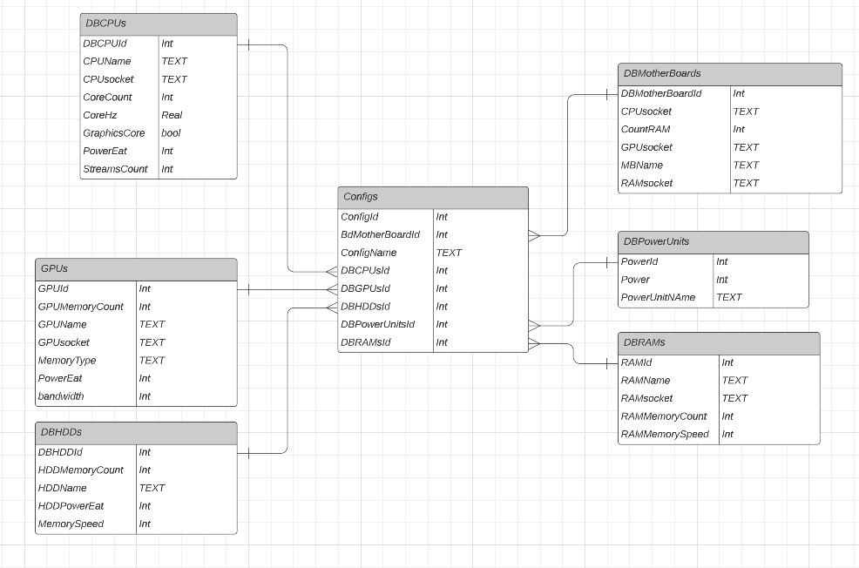
Структура базы данных

Slide 5
SQLite
SQLite Система управления базы данных, находящееся в локальной директории приложения.

Slide 6
Microsoft.EntityFramework
Microsoft.EntityFramework Core – Модуль сопастовления «обект – база данных» для .NET. Удобный в использовании и поддерживает запросы LINQ.

Slide 7
Показ программы

